Slide 1

软件开发环境
Software Development Environment
主讲教师 刘凡
fanliu@hhu.edu.cn

Slide 2

第二章 Web开发技术概述
第三讲

Slide 3


HTML
1、HTML概述
HTML语言是Web客户端信息展现的最有效载体之一，是用于描述网页文档的标记语言。

Slide 4
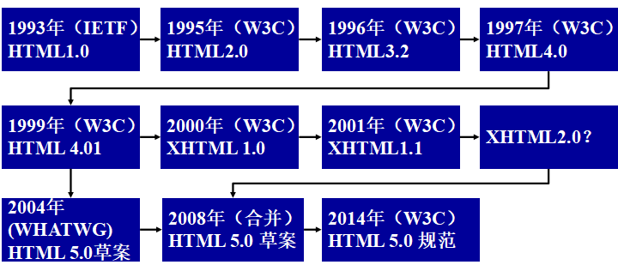
HTML
2、HTML发展史

Slide 5
HTML
HTML超文本标记语言特征：
格式化的标记语言
文档 = 控制标记 + 显示内容
简易性
可拓展性
与平台无关

Slide 6
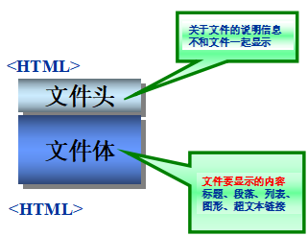
HTML
HTML文件的结构

Slide 7
HTML
<HTML> HTML文档标记
<HEAD> 文档首部标记
<TITLE> 主页标题</TITLE> 标题标记
</HEAD>
<BODY> 文档内容标记
主页文档部分
</BODY>
</HTML>

Slide 8
HTML
制作步骤：
（1）使用简单的文字编辑器，如Notepad(记事本)、
WordPad(书写板)等都可以。 在编辑器中输入
两个HTML文件的代码。
（2）以扩展名“.html”保存文件。在只支持三个字
母作后缀的操作系统中,扩展名是“.htm”。
（3）在浏览器地址栏目输入文件名,显示页面。

Slide 9
HTML页面修饰标记
1、HTML的标记和元素
控制语句称为标记，格式如下：
< 标记 > HTML语言元素 < / 标记 >
如：<H2> 你好！</H2>
标记大多成对出现，由<始标记>和</尾标记>组成。始标记通知浏览器开始执行该标记指示的功能，尾标记说明该功能到此结束。

Slide 10
HTML
HTML页面修饰标记
1、HTML的标记和元素
标记与大小写无关
标记可以联合使用，也可以嵌套使用
标记可以带有一个或多个属性参数，格式为：
<标记 属性1=“属性值1” 属性2=“属性值2” …>
注释标记<!--注释内容-->不在浏览器中显示，只供阅读页面代码帮助理解使用。

Slide 11
HTML
HTML页面修饰标记
2、页面结构标记
<html>标记
在html文档最外层，表示html文件开始与结束。
<head>文件头标记
在文件头标记<head>与</head>之间保存说明整个文件的综合信息。包含的标记 ：
<title>标题标记
<title > 标题 </title>

Slide 12
HTML
HTML页面修饰标记
2、页面结构标记
<body>文件体标记
标明文档主体，是HTML文档主要部分。<body>表示文档的开始，</body>表示文档的结束。<body>标记可以使用属性使页面带有背景颜色或背景图案，主要属性如下：
background：背景图案或图像文件的URL
bgcolor：背景颜色
6位16进制的红-绿-蓝(red-green-blue，RGB)值表示
#ff0000—红色 ，#00ff00—绿色，#0000ff—蓝色

Slide 13
HTML
HTML页面修饰标记
3、页面修饰标记
控制页面的段落，显示字符的大小、颜色、字体和属性。
字体标记
定义了六级标题，<h1>、<h2>、 、<h6>，<h1>字体最大最黑
<font>标记描述字体的颜色、大小和字体，使用属性：
color：定义字体颜色，<font color=“red”>
face： 定义字体类型，<font face=“宋体”>
size： 字体大小，<font size=“n”>，n从1到7，7号最大

Slide 14
HTML
HTML页面修饰标记
3、页面修饰标记
段落标记
HTML文档中的空格、Tab符、回车换行符等，在浏览器中不起作用，必须使用标记，使文章分出段落，显出层次。
<p>分段标记 ：表示新一段开始，段落间有一空行
<br>换行标记：另起一行，中间不插入空行
<hr>水平线标记：在页面上画出一条水平线
<hr color=“#rrggbb” size=“n”> ：宽度为n像素直线
<pre>预格式化标记：使HTML文档中的空格、Tab符、回车
换行符起作用，与尾标记</pre>一起使用

Slide 15
HTML
HTML页面修饰标记
3、页面修饰标记
文字对齐标记
<center> … </center> 文字居中
<left> … </left> 文字左对齐
<right>…</right> 文字右对齐格式
这些标记可以复合使用

Slide 16
页面多媒体技术
网页多媒体技术
<img>图像标记
把图像嵌入html文档 ，属性：
src：必选项，指定图像文件的url
alt：定义一个文本串，浏览器尚未完全读入图像或因故不能
显示图像时，在图像位置使用文本串代替图像的显示。
当浏览器可以显示图像时，alt属性不起作用
align：文本与图像的对齐方式，取值：left、middle、right、
top和bottom， align=bottom表示图像底部与文本对齐
border：图像边框的宽度(以像素为单位) ，如 border＝1，
border＝0取消边框
width、 height： 定义图像高和宽的像点数目

Slide 17
页面多媒体技术
网页多媒体技术
<bgsound> 背景音乐标记
在展示页面的同时播放音乐， 属性：
src：音乐文件的url
loop：音乐的播放次数，loop=-1 音乐不断循环播放
如：<bgsound src="9.mid" loop="-1">

Slide 18
表格与列表标记
1、表格标记
<table> 表格标记： 建立表格
<table>与</table>之间为表格标题、表头及单元格中的内容
border属性：表格边框宽度，以像素为单位
<caption>与</caption>：定义表格标题
align属性：align＝top，align＝bottom
<tr>与</tr>：定义表格中的一行
<th>与</th>：定义表头元素，表头显示成黑体
<td>与</td>：定义单元格内容

Slide 19
表格与列表标记
2、列表标记
三种类型的列表：
无序列表(Unordered list): <ul>列表项</ul>
有序列表(Ordered list)：<ol>列表项</ol>
定义列表(Description list): <dl>列表项</dl>
列表中每一项以标记<li>开始，以标记</li>结束。列表可嵌套使用，一个列表中的列表项又可以是一个列表。

Slide 20
表格与列表标记
无序列表(Unordered list)
无序列表<ul>具有type属性， type取值：
type ＝disk 加重符号是实心圆点(缺省)
type ＝circle 加重符号是空心圆点
type ＝square 加重符号是实心方块

Slide 21
表格与列表标记
有序列表(Ordered list)
有序列表标记<ol>，列表中序列号由浏览器自动给出 。
type属性：
type ＝1，缺省值，用数字1，2，3等标识各项
type ＝A，用大写字母A，B，C等标识各项
type ＝a，用小写字母a，b，c等标识各项
type ＝I，用大写罗马字母标识各项
type ＝i，用小写罗马字母标识各项
start属性： 指定列表开头数字
如 type ＝A , start ＝3， 列表的第一项 从C开始
<li>标记可以具有属性value，将列表编号指定为特定值。

Slide 22
表格与列表标记
定义列表(Description list)
定义列表标记<dl>
组成
术语 : <dt>标记描述
术语的定义: <dd>标记描述
格式
<dl>
<dt>术语<dd>术语的定义1
<dd>术语的定义2
<dt>术语<dd>术语的定义
</dl>

Slide 23
超链接标记
超链接标记是超文本的基本结构，把不连续的文字或文件连接起来。网页上的超链接一般指同一网页和不同网页之间的链接。
<a href="URL">链接文本或图像</a>
href 属性：指明所要链接资源的URL，
<a>和</a>之间的内容是链接点，点击链接点网页转跳至href指明的资源处。

Slide 24
超链接标记
锚——同一页面间的链接
实现同一网页内部的链接，指向同一网页的特定位置，相当于提供了一个屏幕滚动功能。格式为：
<a href="#锚名">链接文本</a>
<a name="锚名">“锚”文本</a>
锚名是网页中特定位置的名称。

Slide 25
超链接标记
链接电子信箱
语法规则：
<a href=“mailto:电子信箱地址">电子信箱地</a>
如：
<a href="mailto:libadmin@mail.nnb.edu.cn">
libadmin@mail.nnb.edu.cn</a>
建立了系统管理员电子信箱超链接，点击信箱地址，向系统管理员发信。

Slide 26
表单标记
1、表单的作用
提供图形用户界面和用户输入数据的元素：基本元素有按钮、文本框、单选钮、复选框等，是实现交互功能的主要接口。
用户通过表单向服务器提交信息，表单接收用户信息，并把信息提交给服务器，由服务器端的应用程序处理用户信息，并把处理结果返给用户并向用户显示。

Slide 27
表单标记
2、表单标记
<form method="post/get" action="URL" enctype ="application/x-www-form-urlencoded"> </form>，属性有：
action： 完成表单信息处理任务服务器程序的完整URL
method：表单中输入数据的传输方法，缺省值get。
enctype：指定表单中输入数据的编码方法。

Slide 28
表单标记
3、<input>输入标记
定义输入控件，类型由type属性确定
button：定义可点击按钮
checkbox：定义复选框
file：定义输入字段和 “浏览”按钮，供文件上传
hidden：定义隐藏的输入字段
image：定义图像形式的提交按钮
password：定义密码字段，该字段中的字符被掩码
radio：定义单选按钮
reset：定义重置按钮, 清除表单中的所有数据
submit：定义提交按钮, 把表单数据发送到服务器
text：定义单行的输入字段，默认宽度为 20 个字符

Slide 29
表单标记
3、<input>输入标记
属性有：
type：控件类型，缺省值是text
name：控件标识
value：控件输入域的初始值
maxlength：控件输入域允许输入最多字符数
size：控件输入域大小
checked：复选框和单选按钮初始状态
URL：图像按钮使用图像位置(URL)
align：图像的对齐方式

Slide 30
表单标记
4、列表框<select>标记
定义下拉式列表框和滚动式列表框，属性：
name：列表框名字
size：列表框大小，用户一次可见列表项数目
multiple：允许用户进行多项选择
<option>标记
定义<select>标记所定义的列表框中的各个选项，属性：
selected：表示该项预先选定
value：指定控件初始值

Slide 31
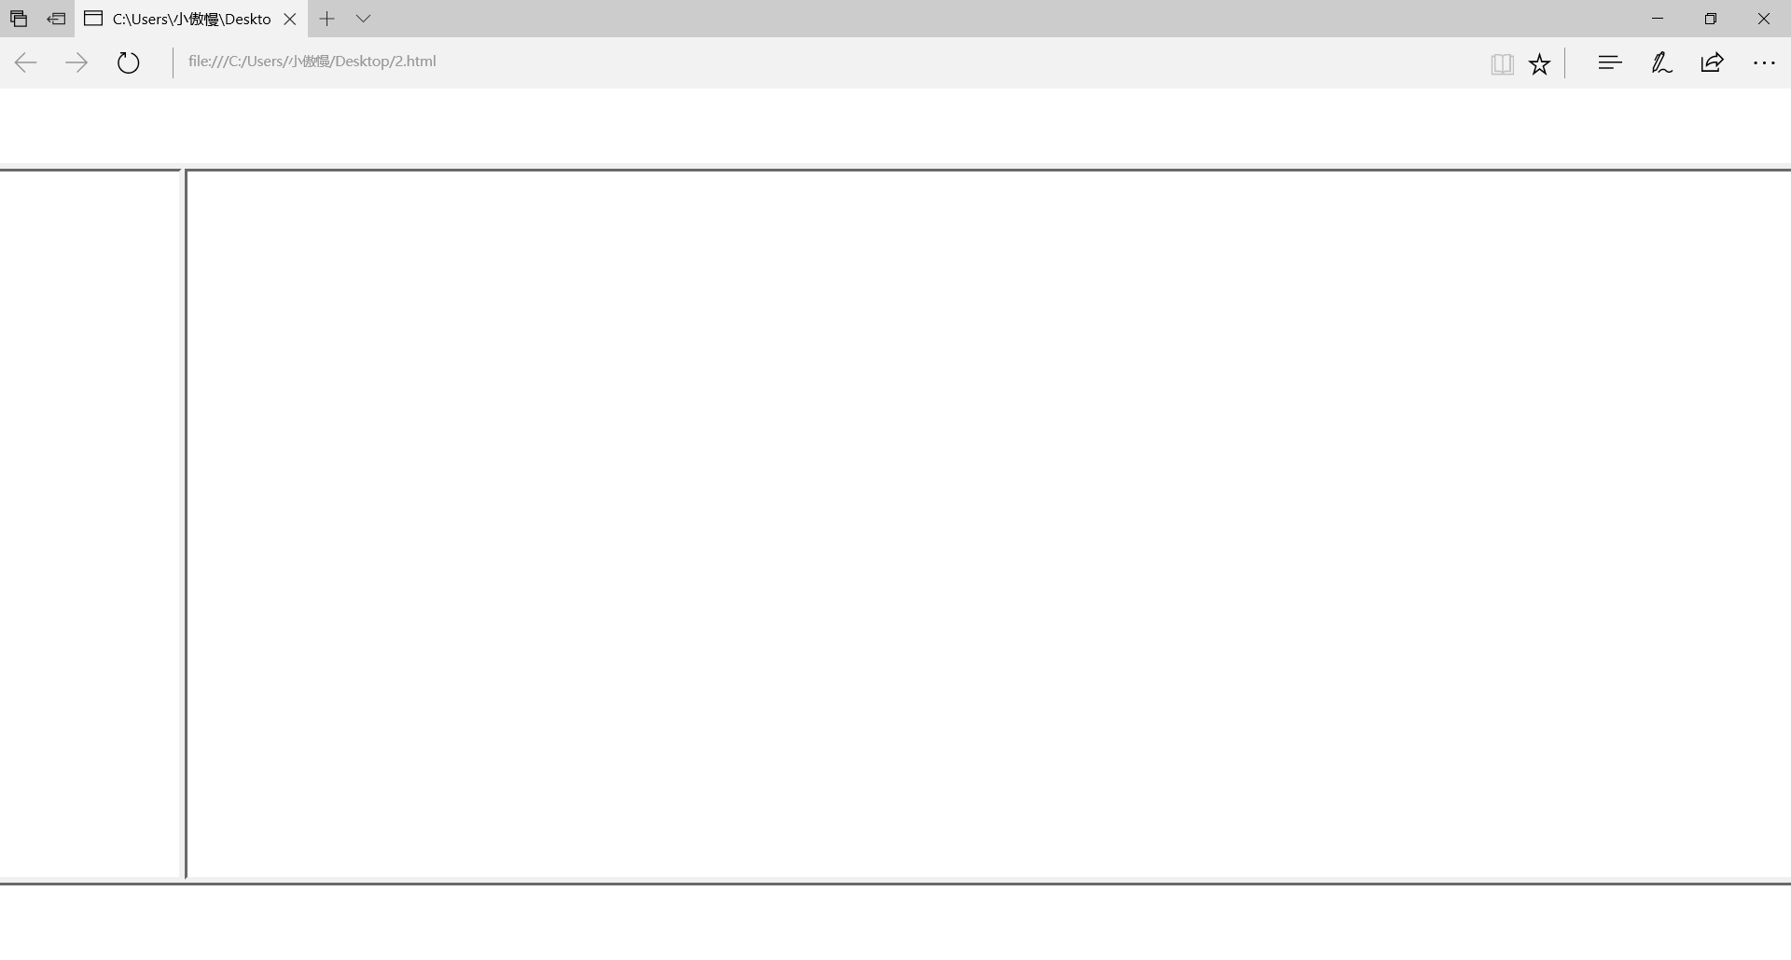
窗口框架标记
帧（Frame）：可用来将浏览器窗口划分为多个区域（子窗口），每个子窗口中装载一个HTML文件，即每个HTML文件占据一个帧，而多个帧可以同时显示在同一个浏览器窗口中，这样的Web页面称为框架网页。

Slide 32
<frameset>标记
窗口框架标记
用来定义主文档中有几个帧并且各个帧是如何排列的；
具有rows和cols属性，使用<frameset>标记时这两个属性至少必须选择一个，否则浏览器只显示第一个定义的帧；
放在帧的主文档的<body></body>标记对的外边；
可以嵌在其它帧文档中，并可嵌套使用；
rows用来规定主文档中各个帧的行定位；

Slide 33
<frameset>标记
窗口框架标记
cols用来规定主文档中各个帧的列定位；
这两个属性的取值可以是百分数、绝对像素值或星号(“*”)，其中星号代表那些未被说明的空间；
如果同一个属性中出现多个星号则将剩下的未被说明的空间平均分配；
所有的帧按照rows和cols的值从左到右，从上到下排列。

Slide 34
<frame>标记
窗口框架标记
放在<frameset>…</frameset>之间，定义具体的帧；
具有src和name属性，这两个属性都是必须赋值的；
src是此帧的源HTML文件名(包括网络路径，即相对路径或网址)，浏览器将会在此帧中显示src指定的HTML文件；
name是此帧的名字，这个名字是用来供超文本链接标志<a href=“” target=“”>中的target属性指定链接的HTML文件将显示在哪一个帧中。

Slide 35
<noframes>标记
窗口框架标记
有的浏览器不支持框架网页，此时需要使用<noframes></noframes>标记对，用来在那些不支持帧的浏览器中书写传统的<body>…</body>部分。

Slide 36
文件头及相关标记
窗口框架标记
<head>与</head>标记对之间的部分称为文件头
<title></title>标记
<meta>标记
<base>标记
<link>标记
<isindex>标记
注释标记

Slide 37
<meta>标记
窗口框架标记
它是HTML文档文件头<head>…</head>标记内的一个辅助性标记，往往不引起用户的注意，但是它对于网页是否能够被搜索引擎检索、提高网页在搜索列表的排序起着关键的作用。
<meta>标记为单标记，没有尾标记。共有两个属性：http-equiv属性和name属性。

Slide 38
<base>标记
窗口框架标记
href 属性：指定文档的基础URL地址
target属性：同框架一起使用，它定义了当文档中的链接被点击后，在哪一个框架中展开页面。
_blank：表明在新窗口中打开链接指向的页面
_self：在当前文档的框架中打开页面
_parent：在当前文档的父窗口中打开页面
_top：在链接所在的完整窗口中展开页面

Slide 39
<link>标记
窗口框架标记
定义了文档之间的链接关系
<link href="url“ rel=“relationship”>
href属性:指向链接资源所在的URL
rel属性:定义了文档和所链接资源的链接关系，可能的值包括：alternate，stylesheet，start，next，prev，contents，index，glossary，copyright，chapter，section，subsection，appendix，help，bookmark等。

Slide 40
<isindex>标记
窗口框架标记
< isindex prompt="输入搜索内容">
在Web页面的开始则出现“输入搜索内容”，后面有一个文本框，用于输入搜索的内容。
<isindex>标记并不是只能用于html文档头部，它还可以用于表单（form）内。

Slide 41
网页的基本元素
窗口框架标记
文本：在网页上的文字信息。
表格：把信息分类显示，使大量信息一目了然。
表单：提供用户与页面交互功能。
框架：把浏览器窗口分成不同帧，显示不网页
图像：网页中图像增加页面表现力，过多图像影响
页面浏览速度。
超链接：超链接可以是图像或文字。
动态元素：使网页生动富有动感，常用的有：GIF动画、
滚动字幕、网站计数、动态视频等。

